Slide 1
Симплекс-метод решения ЗЛП

Slide 2
Основные элементы решения
Способ нахождения первоначального допустимого базисного решения;
Правило перехода к лучшему (точнее, не худшему) решению;
Критерий проверки найденного решения на оптимальность.

Slide 3
Теоретические сведения
Теорема 1. Множество всех допустимых решений системы ограничений ЗЛП является выпуклым.
Среди бесконечного множества решений системы выделяют базисные.
Базисным решением системы m линейных уравнений с n переменными называется решение, в котором все n-m неосновных переменных равны нулю.
основные неосновные
переменные переменные

Slide 4
Теоретические сведения
Теорема 2. Каждому допустимому базисному решению ЗЛП соответствует угловая точка многогранника решений, и наоборот.

Slide 5
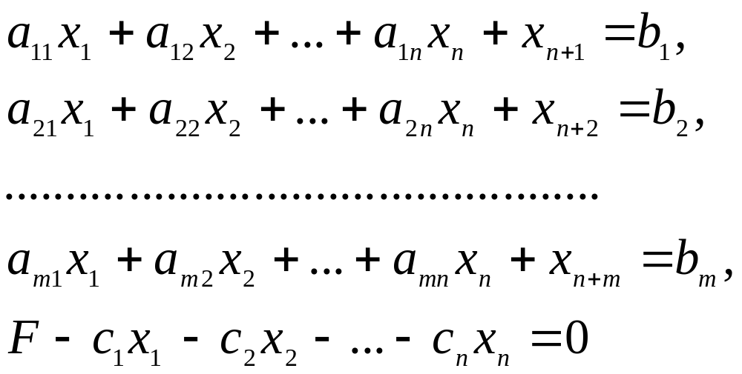
Расширенная система

Slide 6
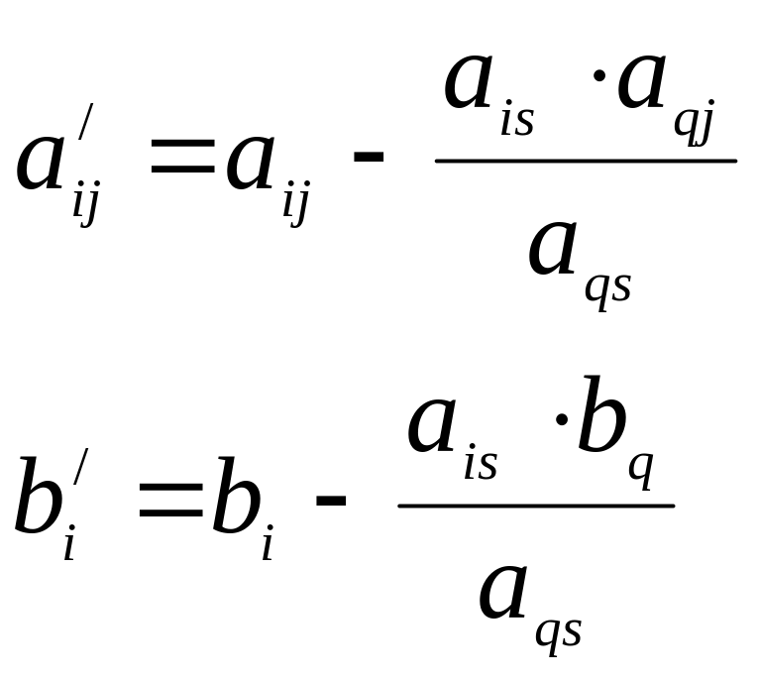
Правило прямоугольника

Slide 7

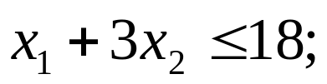



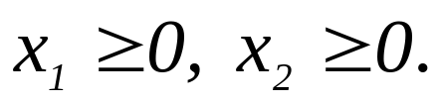
Симплекс-метод решения ЗЛП

Slide 8
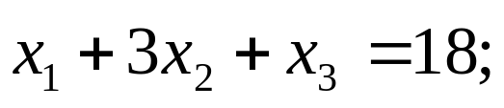

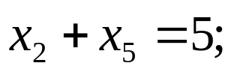
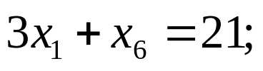
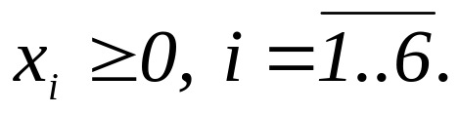
Симплекс-метод решения ЗЛП

Slide 9
Первая симплекс-таблица
базис |  | 2 | 3 | 0 | 0 | 0 | 0 | Оценочное отношение
 |  | х1 | x2 | x3 | x4 | x5 | x6
X3 | 18 | 1 | 3 | 1 | 0 | 0 | 0
X4 | 16 | 2 | 1 | 0 | 1 | 0 | 0
X5 | 5 | 0 | 1 | 0 | 0 | 1 | 0
x6 | 21 | 3 | 0 | 0 | 0 | 0 | 1
 | 0 | -2 | -3 | 0 | 0 | 0 | 0

Slide 10

Первая симплекс-таблица
базис |  | 2 | 3 | 0 | 0 | 0 | 0 | Оценочное отношение
 |  | х1 | x2 | x3 | x4 | x5 | x6
X3 | 18 | 1 | 3 | 1 | 0 | 0 | 0 | 18/3
X4 | 16 | 2 | 1 | 0 | 1 | 0 | 0 | 16/1
X5 | 5 | 0 | 1 | 0 | 0 | 1 | 0 | 5
x6 | 21 | 3 | 0 | 0 | 0 | 0 | 1 | ∞
 | 0 | -2 | -3 | 0 | 0 | 0 | 0

Slide 11
Вторая симплекс-таблица
базис |  | 2 | 3 | 0 | 0 | 0 | 0 | Оценочное отношение
 |  | х1 | x2 | x3 | x4 | x5 | x6
X3 | 3 | 1 | 0 | 1 | 0 | -3 | 0 | 3/1
X4 | 11 | 2 | 0 | 0 | 1 | -1 | 0 | 11/2
X2 | 5 | 0 | 1 | 0 | 0 | 1 | 0 | ∞
x6 | 21 | 3 | 0 | 0 | 0 | 0 | 1 | 21/3
 | 15 | -2 | 0 | 0 | 0 | 3 | 0

Slide 12
Третья симплекс-таблица
базис |  | 2 | 3 | 0 | 0 | 0 | 0 | Оценочное отношение
 |  | х1 | x2 | x3 | x4 | x5 | x6
X1 | 3 | 1 | 0 | 1 | 0 | -3 | 0 | ∞
X4 | 5 | 0 | 0 | -2 | 1 | 5 | 0 | 5/5
X2 | 5 | 0 | 1 | 0 | 0 | 1 | 0 | 5/1
x6 | 12 | 0 | 0 | -3 | 0 | 9 | 1 | 12/9
 | 21 | 0 | 0 | 2 | 0 | -3 | 0

Slide 13
Четвертая симплекс-таблица
базис |  | 2 | 3 | 0 | 0 | 0 | 0 | Оценочное отношение
 |  | х1 | x2 | x3 | x4 | x5 | x6
X1 | 6 | 1 | 0 | -1/5 | 3/5 | 0 | 0
X5 | 1 | 0 | 0 | -2/5 | 1/5 | 1 | 0
X2 | 4 | 0 | 1 | 2/5 | -1/5 | 0 | 0
x6 | 3 | 0 | 0 | 3/5 | -9/5 | 0 | 1
 | 24 | 0 | 0 | 4/5 | 3/5 | 0 | 0

Slide 14
Особые случаи симплекс-метода
Неединственность оптимального решения.
Появление вырожденного базисного решения.
Отсутствие конечного оптимума.

